Slide 1
Einde van het Romeinse Rijk

Slide 2
Wat gaan we doen?
Lesdoelen
Vorige les Jodendom en Christendom
Splitsing West Romeinse Rijk en Oost Romeinse Rijk
Volksverhuizing - de Val
Maarten van Rossem
Zelfstandig werken
Afsluiting
Wat gaan we doen?
Lesdoelen
Vorige les
Splitsing
Volksverhuizing
Maarten van Rossem
Zelfstandig werken
Afsluiting

Slide 3
Lesdoelen
Wat gaan we doen?
Lesdoelen
Vorige les
Splitsing
Volksverhuizing
Maarten van Rossem
Zelfstandig werken
Afsluiting
Aan het eind van de les kunnen jullie uitleggen;
Hoe het Oost en West Romeinse Rijk zijn ontstaan;
Wat de volksverhuizing is;
Hoe het West-Romeinse Rijk is gevallen
KA:
7. de confrontatie tussen de Grieks-Romeinse cultuur en de Germaanse cultuur van Noordwest-Europa
Begrippen
Volksverhuizing

Slide 4
Vorige les
Wat gaan we doen?
Lesdoelen
Vorige les
Splitsing
Volksverhuizing
Maarten van Rossem
Zelfstandig werken
Afsluiting
Aan het eind van de les kunnen jullie uitleggen;
Hoe het christendom is ontstaan;
Waarom het christendom kon verspreiden;
Hoe het christendom de Romeinse staatsreligie werd;
Wat de verschillen en overeenkomsten zijn van het jodendom, christendom en de oude Romeinse godsdienst
KA:
8. de ontwikkeling van het Jodendom en het christendom als de eerste monotheïstische godsdiensten
Begrippen
Christendom
Jodendom
Staatsgodsdienst
Polytheïsme
Monotheïsme

Slide 5
Splitsing van het Romeinse Rijk
Splitsing van het Romeinse Rijk
285 n.C. onofficiële splitsing
395 n.C. Theodosius overlijdt laat zijn zoons de twee delen na
Wat gaan we doen?
Lesdoelen
Vorige les
Splitsing
Volksverhuizing
Maarten van Rossem
Zelfstandig werken
Afsluiting

Slide 6
Volksverhuizing
Rond 476 viel het West-Romeinse Rijk, hoe kwam dat?
375 begonnen de Hunnen te plunderen. De Germaanse stammen aan de grenzen vluchten.
429 Vandalen bezetten Africa, inkomsten verlies voor Rome.
Verschillende Germaanse stammen plunderen Rome (Visigothen, Vandalen) en in 476 neemt Odaoker de titel van koning over van de laatste West-Romeinse Keizer.
Wat gaan we doen?
Lesdoelen
Vorige les
Splitsing
Volksverhuizing
Maarten van Rossem
Zelfstandig werken
Afsluiting

Slide 7
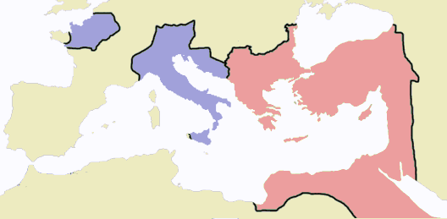
Wat gaan we doen?
Lesdoelen
Vorige les
Splitsing
Volksverhuizing
Maarten van Rossem
Zelfstandig werken
Afsluiting

Slide 8
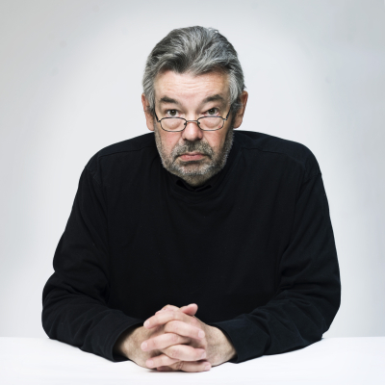
Maarten van Rossem
Wat gaan we doen?
Lesdoelen
Vorige les
Splitsing
Volksverhuizing
Maarten van Rossem
Zelfstandig werken
Afsluiting

Slide 9
Afsluiting
Wat gaan we doen?
Lesdoelen
Vorige les
Splitsing
Filmpje
Zelfstandig werken
Afsluiting
Aan het eind van de les kunnen jullie uitleggen;
Hoe het Oost en West Romeinse Rijk zijn ontstaan;
Wat de volksverhuizing is;
Hoe het West-Romeinse Rijk is gevallen
KA:
7. de confrontatie tussen de Grieks-Romeinse cultuur en de Germaanse cultuur van Noordwest-Europa
Begrippen
Volksverhuizing
Volgende keer:
Hofstelsel en horigheid
Maken:
Vragen 3, 5, 8 en 9

